Slide 1
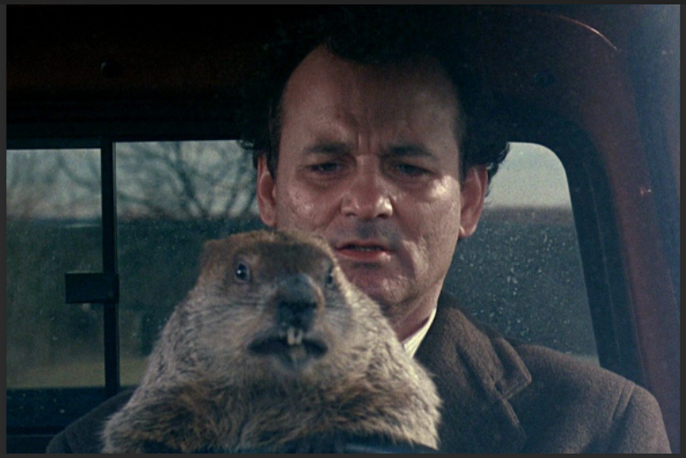
Imagina ficar preso no dia da marmota?

Slide 2
O cenário
- Área de infra e suporte recebendo muitas solicitações de atendimento;
- Necessidade de agilidade no atendimento;
- Inviabilidade de aumentar a equipe de atendimento proporcionalmente a quantidade de chamados

Slide 3
Como eu vim parar na história?
- Bons conhecimentos em Python;
- Experiência em criação de processos automatizados;
- O meu gestor ficou sabendo da necessidade.

Slide 4
A primeira versão
- Linguagem Python
- Interação por voz
- Biblioteca chatterbot

Slide 5

O que aconteceu?
- A área de suporte precisava de um chatbot (assistente) que tivesse interação por texto, visto que o script de resolução de problemas muitas vezes tem muitas instruções, o que torna o atendimento por voz inviável.

Slide 6
A evolução
- Linguagem Python
- Interação por texto , por meio do aplicativo slack
- Biblioteca sklearn

Slide 7
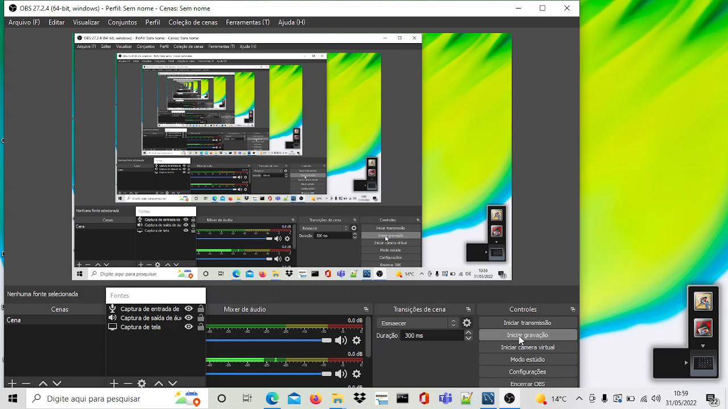
Demonstração Blue Voice

Slide 8

Demonstração Blue Slack

Slide 9
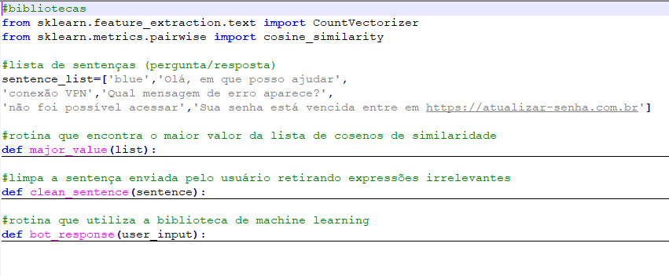
Chatbot de texto - Código

Slide 10
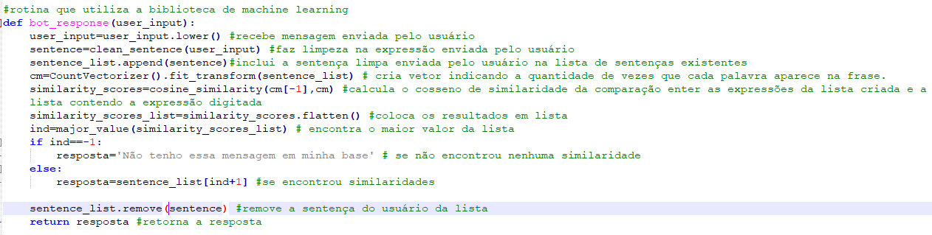
Chatbot de texto - Código

Slide 11
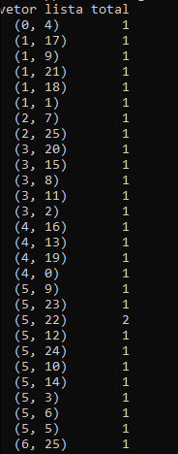

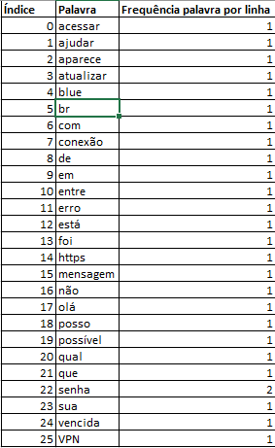
Organização das sentenças
Por exemplo a primeira sentença da lista é blue, por isso o primeiro valor do vetor é (0,4), onde zero indica a posição da primeira sentença e o 4 indica a posição da palavra blue na ordenação

Slide 12
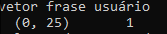
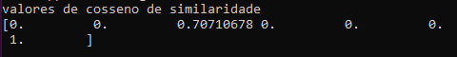
Se o usuário digitar a expressão "estou com problemas na vpn"
cm
cm[-1]

Slide 13
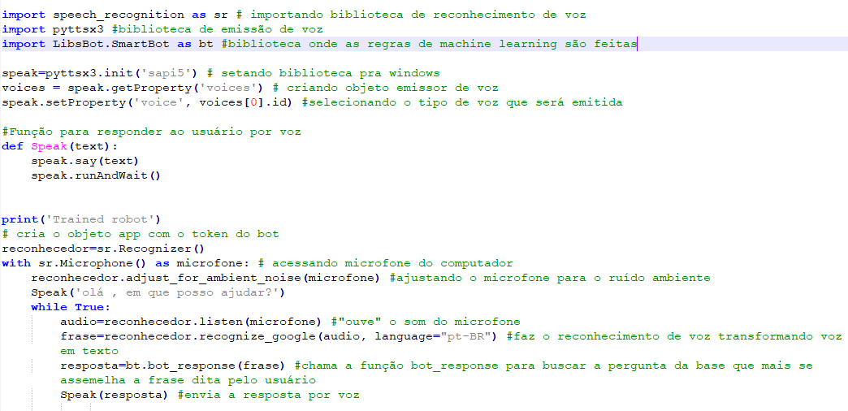
Chatbot de voz - Integração com bibliotecas de reconhecimento e emissão de voz

Slide 14
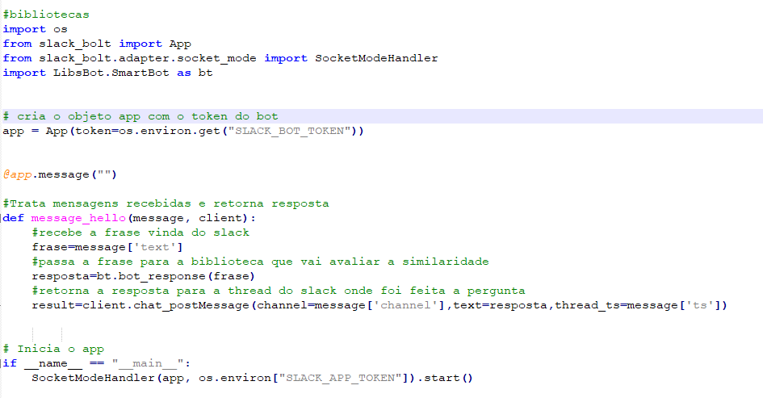
Chatbot de texto - Integração com slack

Slide 15
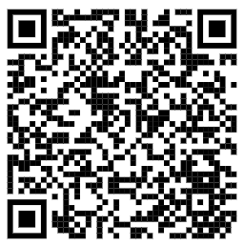

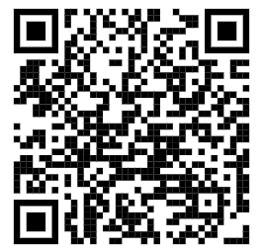

Obrigada
https://www.linkedin.com/in/fernanda-leite-automatize-ja
https://github.com/fernanda-leite/TDC

